Slide 1
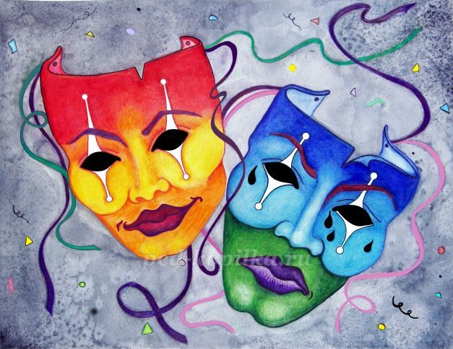
Инфраструктурный проект
«Театр для всех»
Участники творческой группы:
Николина Наталья Владимировна
Бикбаева Анастасия Дмитриевна
Машурик Елена Владимировна
Куратор: Антропова Наталья Михайловна

Slide 2
Актуальность
«Мы ставим задачу к концу 2024 года в каждой школе создать школьный театр…».
Министр просвещения РФ Сергей Кравцов
Школьный театр – это особый мир в пространстве образовательного учреждения.
Театральная деятельность в школе это:
- путь ребёнка в общечеловеческую культуру, к нравственным ценностям своего народа;
- воспитание творчески активной и гармонично развитой личности;
- профориентация и самореализация в сфере театрального искусства.

Slide 3
Цель проекта
Создание условий для
творческого,
интеллектуального,
духовно – нравственного,
культурного развития личности
средствами театрального искусства.

Slide 4
Задачи проекта
Развивать творческий потенциал участников образовательных отношений.
Привлекать к театральной деятельности обучающихся, в том числе обучающихся с ОВЗ и состоящих на всех видах учёта.
Знакомить обучающихся с основами драматургии и режиссуры.
Обучать элементарным навыкам театрально-исполнительской деятельности и научить применять их на сцене.
Знакомить с действующими актёрами городских театральных заведений для мотивации к театральной деятельности.
Научить изготавливать театральные костюмы и декорации.

Slide 5
Используемые ресурсы
Кадровые ресурсы:
- педагоги дополнительного образования,
учителя начальных классов и русского языка и литературы,
педагоги-организаторы,
руководитель Структурного подразделения Центр дополнительного образования,
заместители директора по воспитательной работе.

Slide 6
Материально-техническое
обеспечение проекта
Отдельное изолированное помещение площадью 58 кв.м.
Подиум для театральной студии
Комплектующие сцены:
- двойные кулисы
- аудио мониторы, проектор
Оснащение зала:
рулон-шторы, закрывающиеся автоматически
мебель для зрителей (места для зрителей одного класса)
- шкаф-купе для реквизитов и сценических костюмов
Рабочее место звукооператора: микшерский пульт, ноутбук и коммутационное оборудование.

Slide 7
Целевая группа
Обучающиеся 1-11 классов школы и школ микрорайона Солнечный
Педагоги школы
Родители (законные представители) обучающихся

Slide 8
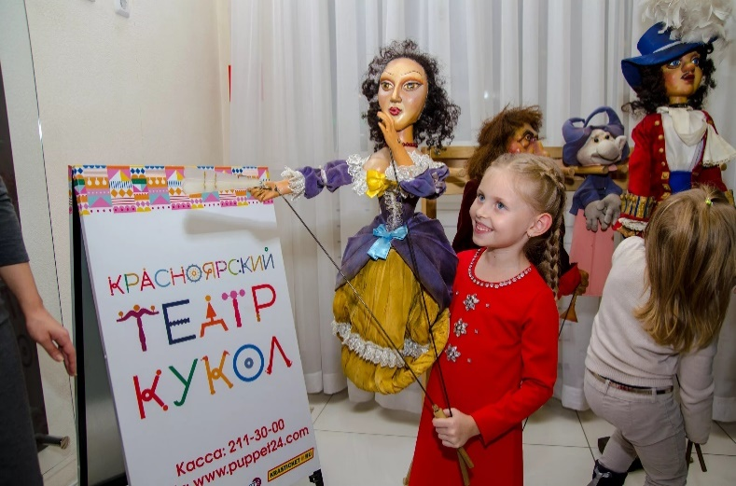
Партнеры
Родители (законные представители) обучающихся

Slide 9
Итоги
Сформированы театральные группы:
«Этюд» - для начальной школы
«Цветной калейдоскоп» - для среднего звена
«Театр+» - кукольная театральная студия

Slide 10
Ожидаемые результаты
Повышение интереса у обучающихся к литературе и драматургии.
Овладение основами актёрского мастерства и выразительной сценической речи.
Постановка театрализованных представлений на базе нашей школы.
Организация взаимодействия творческих коллективов школьных и коллективами ОУ и ДОУ, профессиональными театральными площадками.

Slide 11
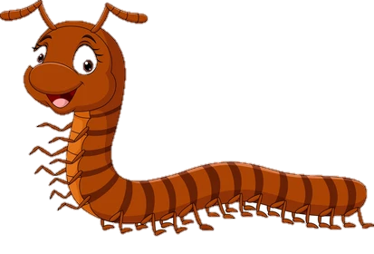
Слишком много ножек у сороконожек.

Slide 14
Выводы
Реализация проекта позволяет:
Качественно реализовать дополнительные образовательные программы по театральному искусству в специально выделенном и оснащенном помещении.
У обучающихся появилось место, где они могут:
- раскрыть творческие способности;
- лучше понять театральную жизнь, закулисье;
- самореализоваться, прочувствовать эмоции от собственного участия в проекте и улучшить эмоциональный фон;
- успешнее проходит адаптация и социализация.
3. Стимулировать обучающихся к индивидуальному творчеству в области создания собственных театральных проектов.
4. У педагогов расширились возможности в части подготовки материалов для представления на краевые, всероссийские и международные конкурсы, проводимых в различных форматах.

Slide 15
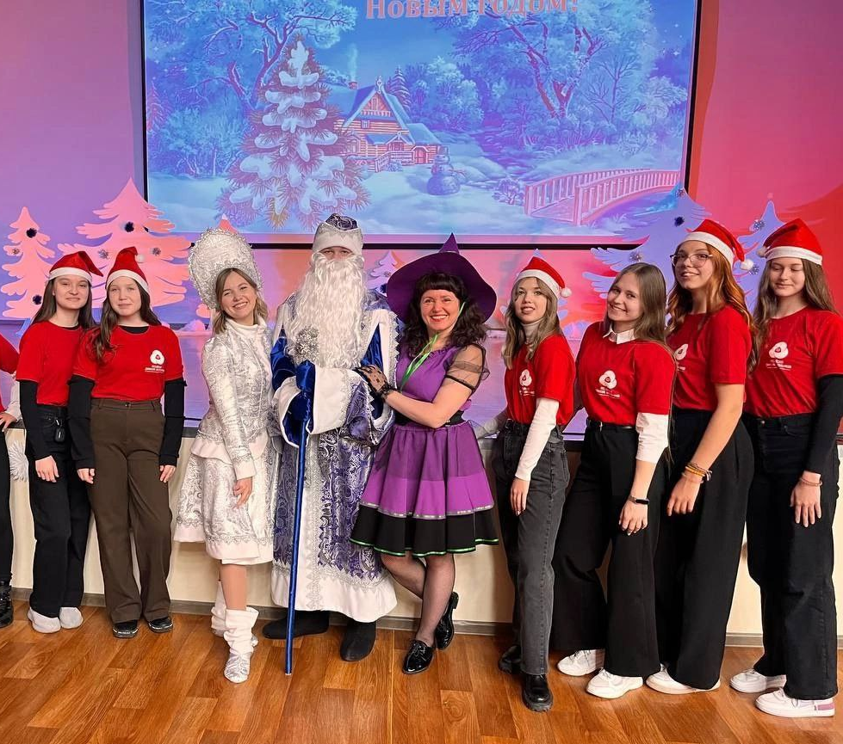
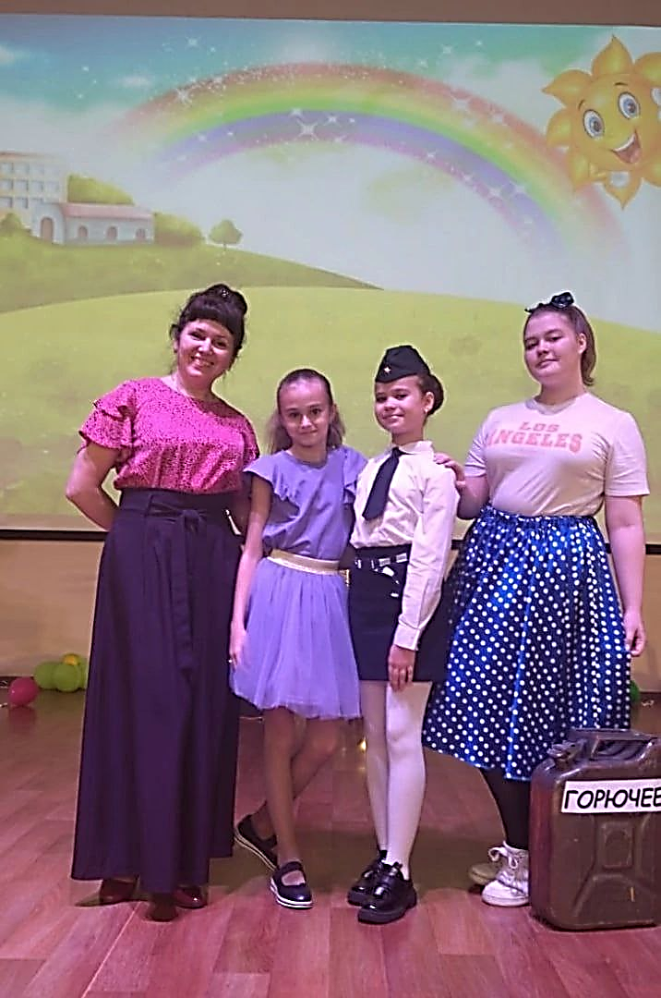
Театр – волшебный мир. Он учит нас видеть прекрасное в жизни и людях, заставляет сердце биться сильнее, стремиться к прекрасному и доброму.

Slide 16
Благодарим за внимание!

